Slide 1
Desenvolvimento Web Game Mania - Vander
SENAI UC09 – SA2 – Encontro Remoto 5
Autor: Vander Polezel Michellão
GAME MANIA

Slide 2
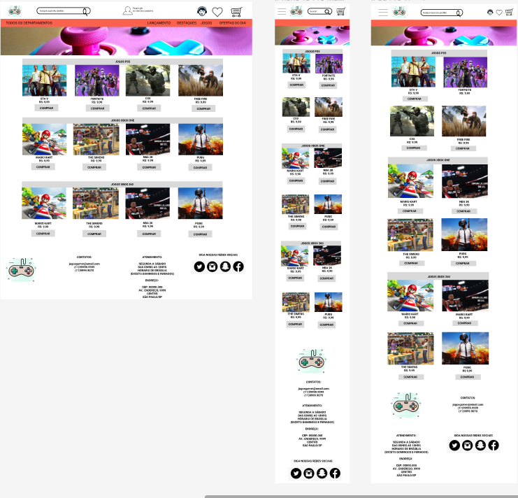
Figma
Protótipo desenvolvido no Figma e responsivo.
Layout desenvolvido de acordo com as fontes, cores repassadas para o cliente e validação do mesmo.

Slide 3
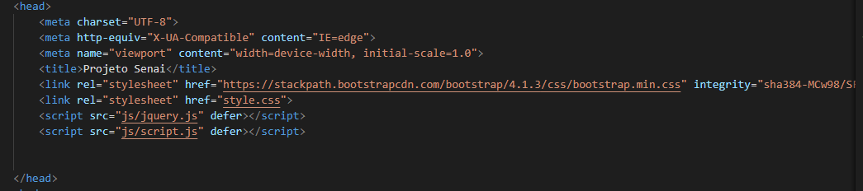
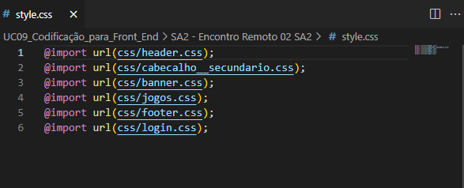
Head
No head foram feitas as importações dos links estilo “style.css”, o CDN do Boostrap, do arquivo JQuery para compatibilidade com os navegadores e o arquivo Script.js para a interatividade com o site.
No arquivo style.css foi efetuado a importação das outras estilizações do do layout do CSS.

Slide 4
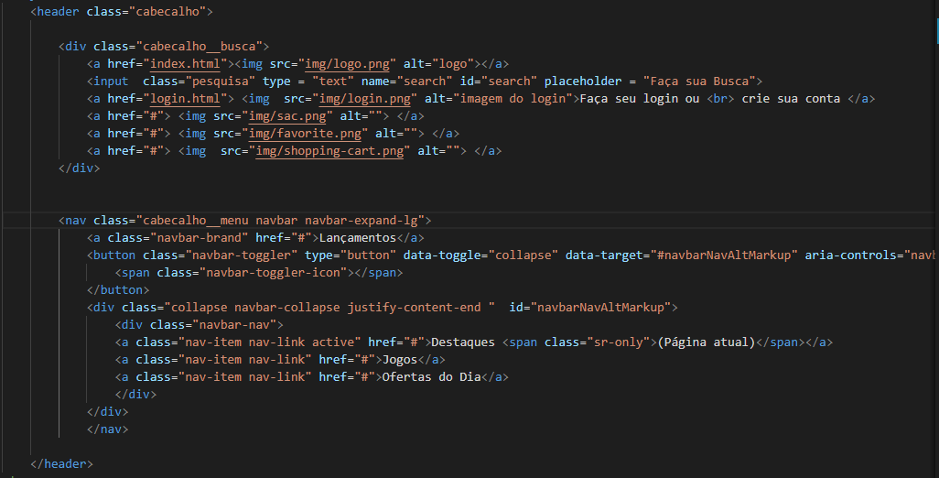
Header
O Header se encontra-se divido em duas partes o cabeçalho principal e a navBar.

Slide 5

Header
No cabeçalho principal o usuário vai ter acesso a seu login, favoritos, sac.
Na NavBar onde está os menus de lançamentos, produtos, destaque do dia, ofertas e jogos

Slide 6
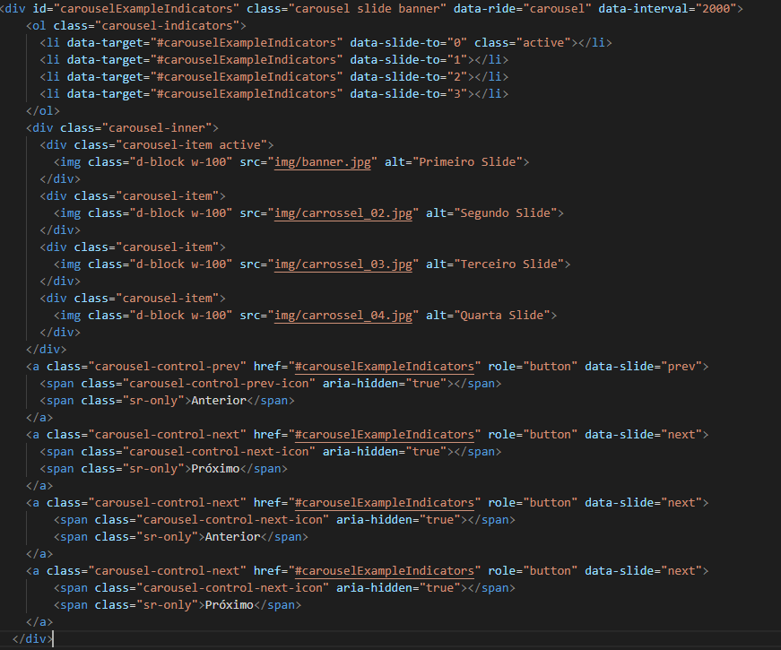
Carrossel
O código foi importado do site do Bootstrap e efetuado alguns ajustes para inclusão de mais imagens e estilização.

Slide 7
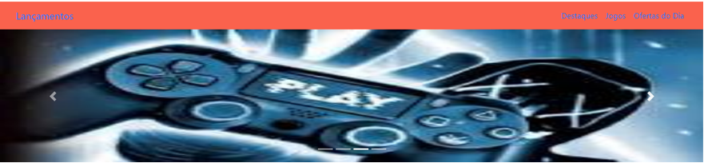
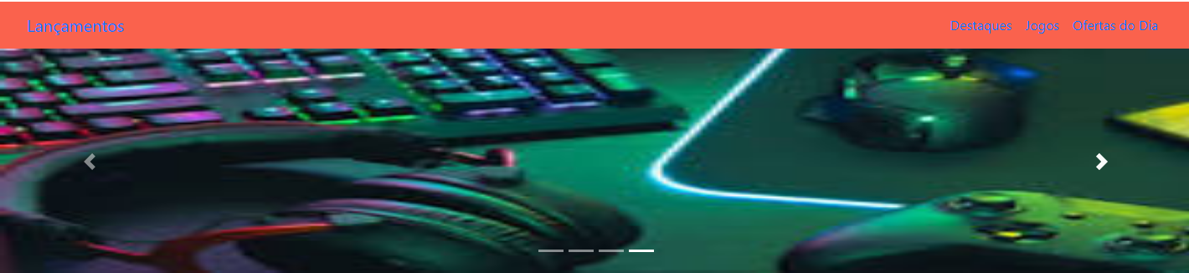
Carrossel
O carrossel foi desenvolvido utilizando o framework Boostrap, utilizando 4 imagens, com alternação automática de 3 segundos, e interação de alteração com o usuário para voltar ou próxima imagem para visualização.

Slide 8
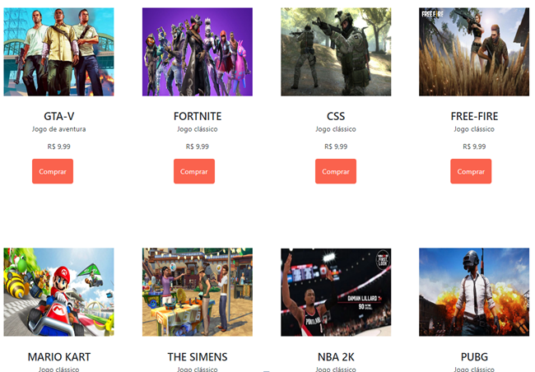
Section
A sessão de jogos foi utilizado a estilização do flexbox.

Slide 9
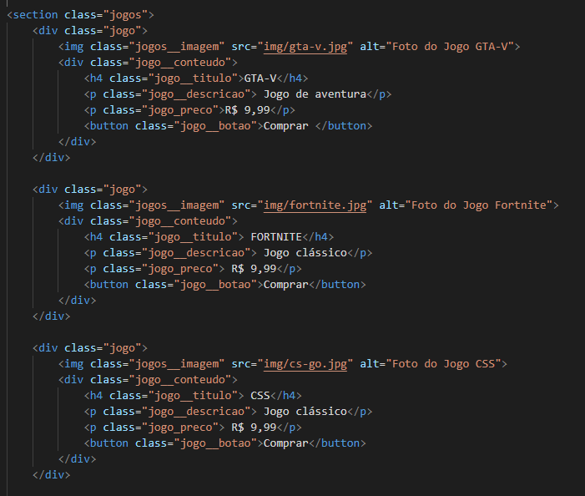
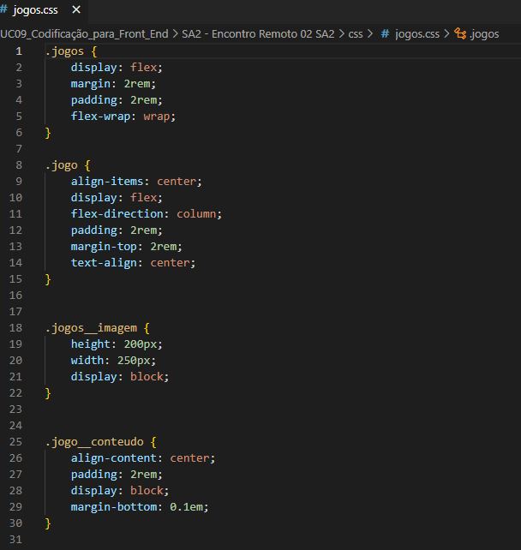
Section
A sessão de jogos foi englobada em uma tag Section e dividas em div e estilizadas utilizando o flexbox no CSS.

Slide 10
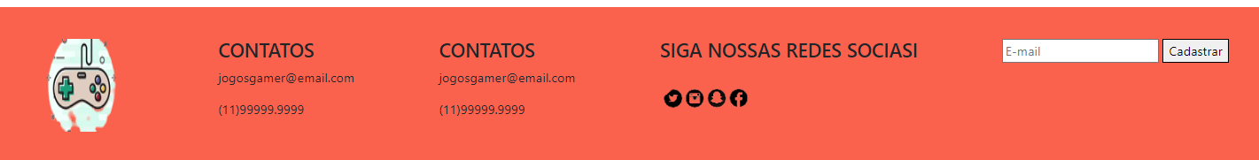
Footer
Footer consta a logomarca, contatos, e-mail, paginas das redes sociais que direciona a cada rede social, e cadastro de e-mail para novidades.

Slide 11
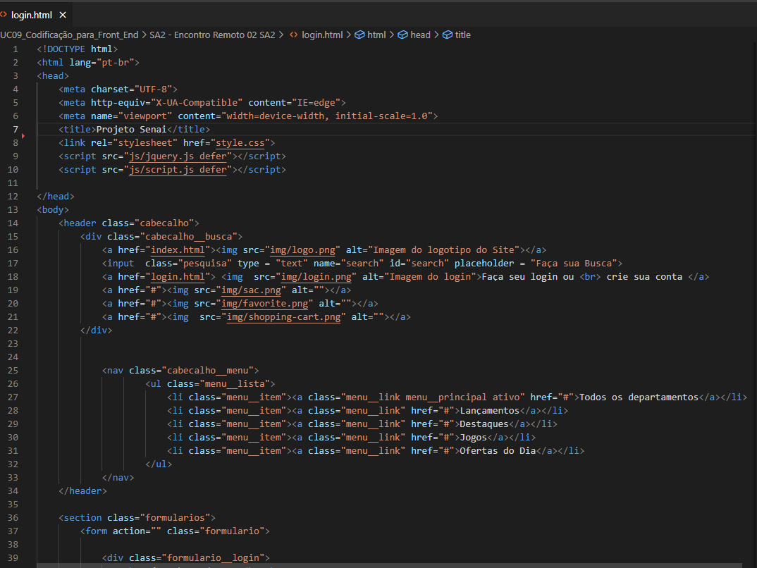
Login
O site consta a pagina index e login para acesso e um novo cadastro.

Slide 12
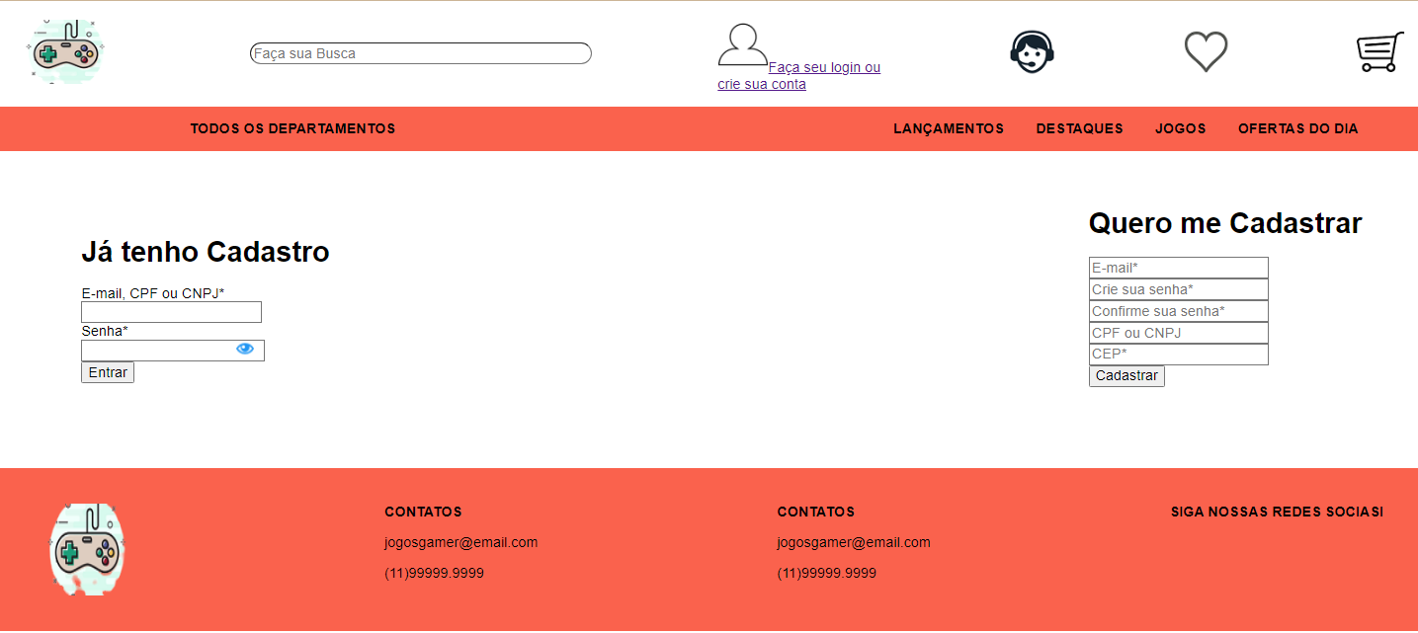
Login
O site consta a pagina index e login para acesso e um novo cadastro.

Slide 13
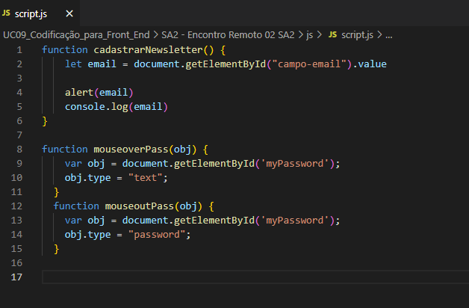
JavaScript
Algumas funções em JavaScript foram criadas para interação com o usuário, como a possibilidade de o usuário visualizar a senha digitada.

Slide 14
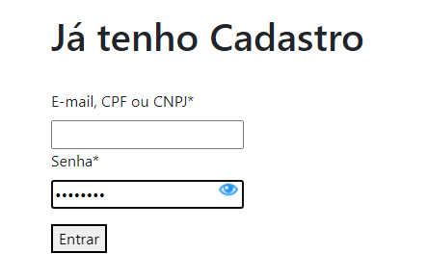
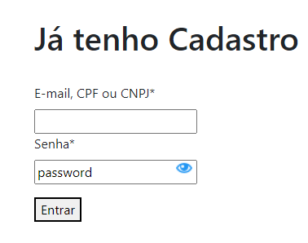
JavaScript
Algumas funções em JavaScript foram criadas para interação com o usuário, como a possibilidade de o usuário visualizar a senha digitada.

Slide 15
Créditos
SENAI UC09 – SA2 – Encontro Remoto 5
Autor: Vander Polezel Michellão
GAME MANIA

